Slide 1


Clases de Música
Claudia Coñuecar
Colegio Cristiano Emmanuel
NM 4

Slide 2
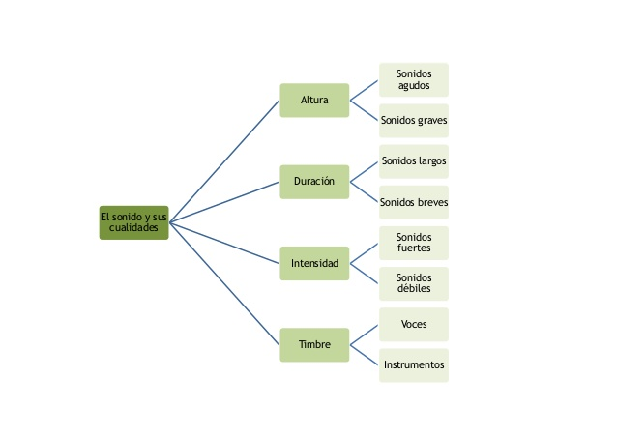
Cualidades del Sonido

Slide 3
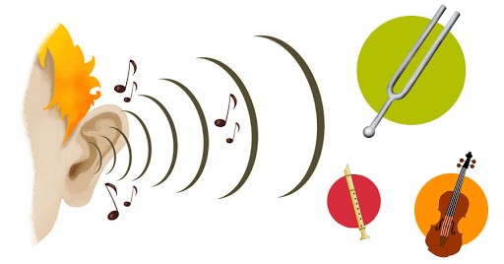

Slide 4
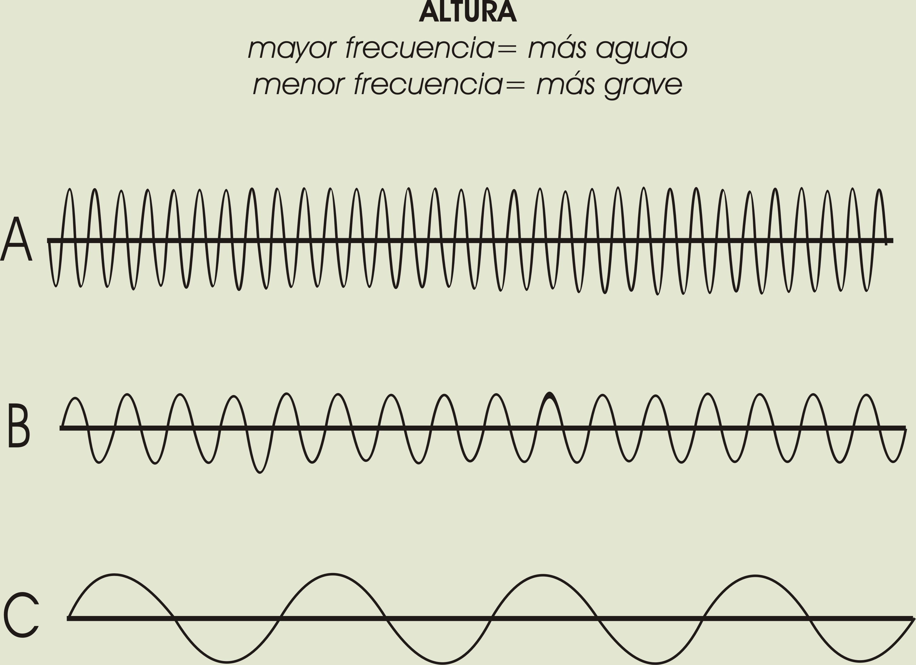

Slide 5
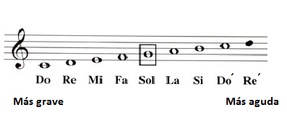
Altura = Notas Musicales

Slide 6
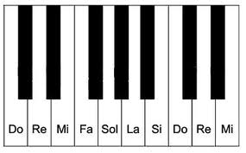
Notas Musicales en el piano

Slide 7
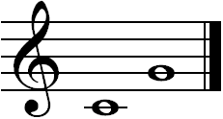
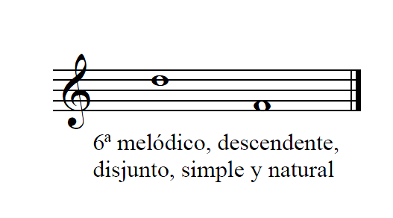
Intervalos Musicales
Intervalo ascendente:
Do grave a sol
Intervalo Descendente:
Re agudo a Fa

Slide 8
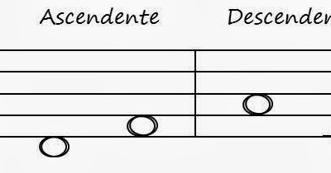
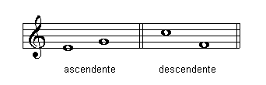
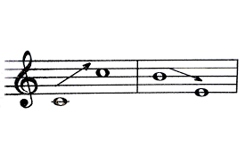
Intervalos:

Slide 9
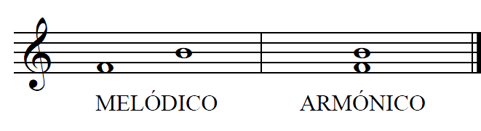

Hay dos tipos de Intervalos: Melódico y Armónico

Slide 10
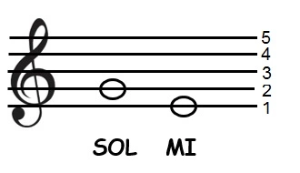
Si te das cuenta los intervalos…
Melódicos: Son dos notas musicales que se escriben separadas
Notas separadas
Intervalo descendente de Sol a Mi grave

Slide 11
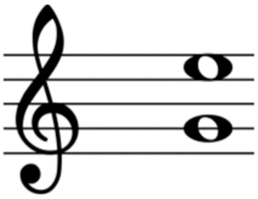
Intervalo armónico
Armónico: Se escriben juntas las nota musicales, una encima de la otra
Mi agudo
Sol
En los intervalos Armónicos no hay
Ascendentes ni descendentes

Slide 12
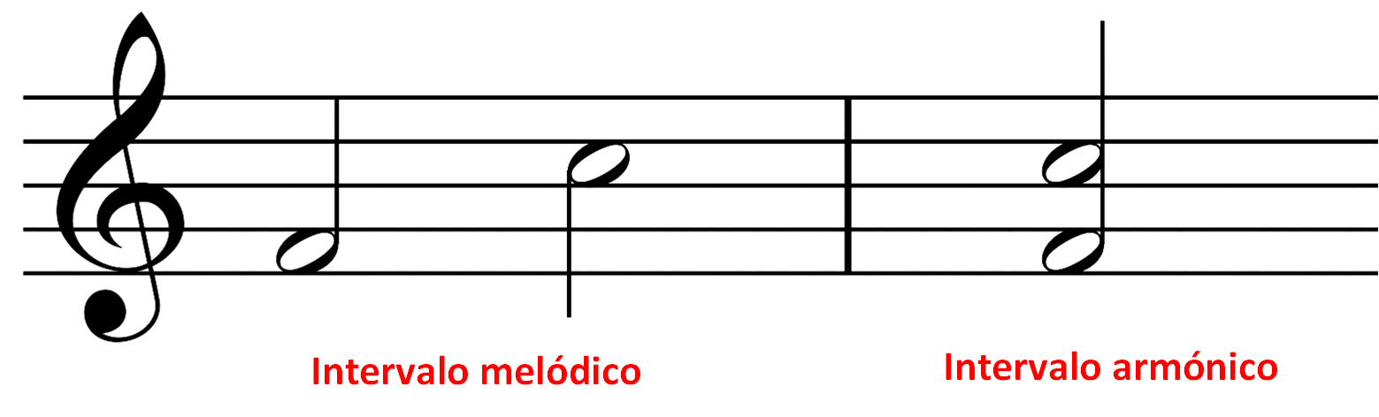
Entonces:

Slide 13

Actividad Musical
Clasificar los intervalos en Melódicos ascendente descendente y Armónicos
Escribir las notas musicales de los intervalos

Slide 14
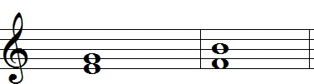
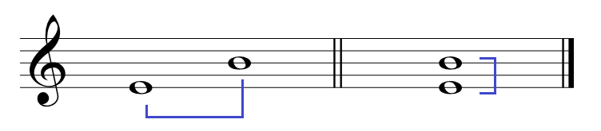
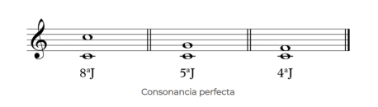
1.-
2.-
3.-

Slide 15
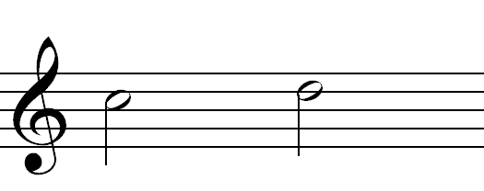
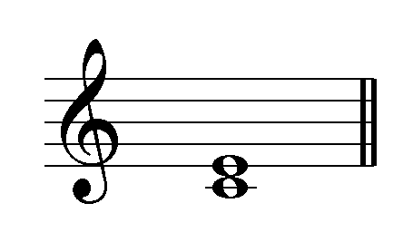
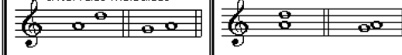
4.-
7.-
5.-
6.-

Slide 16

Información
PLAZO DE ENTREGA:
Viernes 28 de agosto
CORREO: cconuecar@emmanuel.cl
Whatsapp: +56978961502
Buzón de Tareas
Esta actividad puede ser realizada entre 2 estudiantes.

